Slide 1

Linguagem R

Slide 2
Aula 10
Objetivo da aula:
Regressão linear;
Regressão linear múltipla;
Séries temporais.

Slide 3
Regressão linear:
Regressão Linear é uma técnica estatística que visa determinar a equação da ‘melhor’ reta que ajusta a um conjunto de dados (x,y).
No modelo de regressão linear a variável dependente (x) é chamada de variável preditora (predict) cujo valor é obtido por meio de experimentos. A variável independente (y) é chamada de variável alvo (target).
A equação matemática geral para uma regressão linear é dada por: y = ax + b, onde a é o coeficiente angular e b o linear (chamado intercept).

Slide 4
Regressão em R:
Como estabelecer um modelo:
Colete os dados de x e y.
Crie um modelo de relacionamento usando as funções lm() em R.
Encontre os coeficientes do modelo criado e crie a equação matemática usando estes coeficientes.
Obtenha um resumo do modelo de relacionamento para saber o erro médio na previsão.
Para prever o peso de novas pessoas, use a função predict() em R.

Slide 5
Exemplo:
Digite no RStudio os dados:
Dados de peso: 151, 174, 138, 186, 128, 136, 179, 163, 152, 131
Dados de altura: 63, 81, 56, 91, 47, 57, 76, 72, 62, 48
Crie a função lm(y~x) no RStudio. Para isto usa-se:
rela <- lm(y~x)
print(rela)
print(summary(rela))

Slide 6
Continuação do Exemplo:
Para se fazer uma previsão, ou seja inserir um valor de x no modelo e obter um valor de y usa-se a função predict().
Para isto 1º define-se o novo valor de x da seguinte maneira:
x_new<- data.frame(x=valor)
res <- predict(rela,x_new)
print(res)

Slide 7
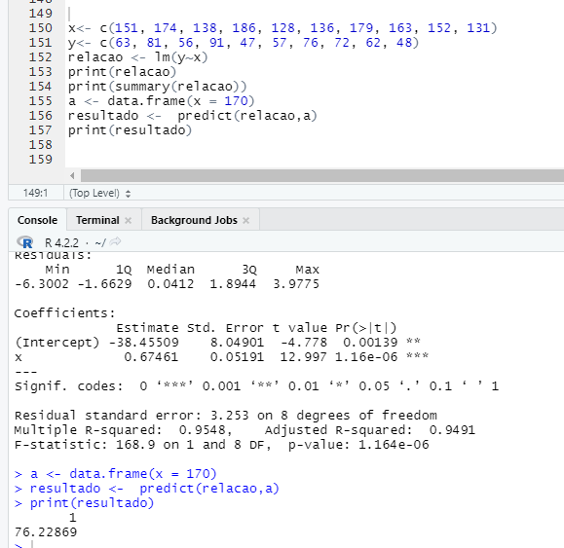
.

Slide 8
Gráfico:
Para construir o gráfico use:
plot(y,x,col = "blue",main = "Relação: Peso e Altura",
abline(lm(x~y)),cex = 1.3,pch = 16,xlab = "Peso em Kg",ylab = "Altura em cm")

Slide 9
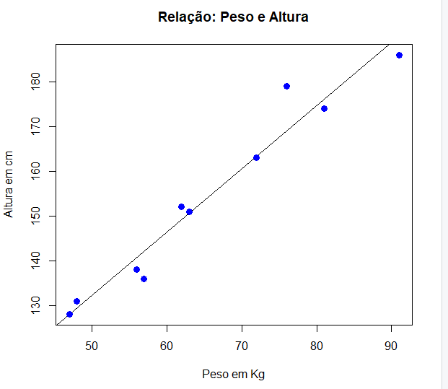
.

Slide 10
Regressão linear múltipla:
Regressão linear múltipla é uma regressão linear entre mais de duas variáveis preditoras e uma alvo.
A equação matemática geral para regressão múltipla é:
y = a + b1.x1 + b2.x2 +...bn.xn
A sintaxe básica para a função lm() na regressão múltipla é:
lm(y ~ x1+x2+x3+...,dados)

Slide 11
Exemplo:
Considere um modelo linear múltiplo com as variáveis
y(km/l), x1(potência), x2(peso) de um veículo.
O objetivo é estabelecer uma relação entre o consumo (km/l) do veículo a partir da relação entre as outras variáveis; potência e peso.

Slide 12
Exemplo:
Como exemplo utilize os seguintes dados:
y : Relação km/l: (21,21,23,22,19,18)
x1: Potência (HP):(110,110,93,110,175,105)
x2: Peso (kg): (2620,2875,2320,3215,3440,3460)
A partir dai cria-se um dataframe com as variáveis:

Slide 13
Criação do DataFrame:
y<- c(21,21,23,22,19,18)
x1<- c(110,110,93,110,175,105)
x2<- c(2620,2875,2320,3215,3440,3460)
dataframe <- data.frame(y,x1,x2)
print(dataframe)

Slide 14
O modelo:
A seguir cria-se o modelo:
relacao <- lm(y~(x1+x2),data=dataframe)
print(relacao)
print(summary(relacao))

Slide 15
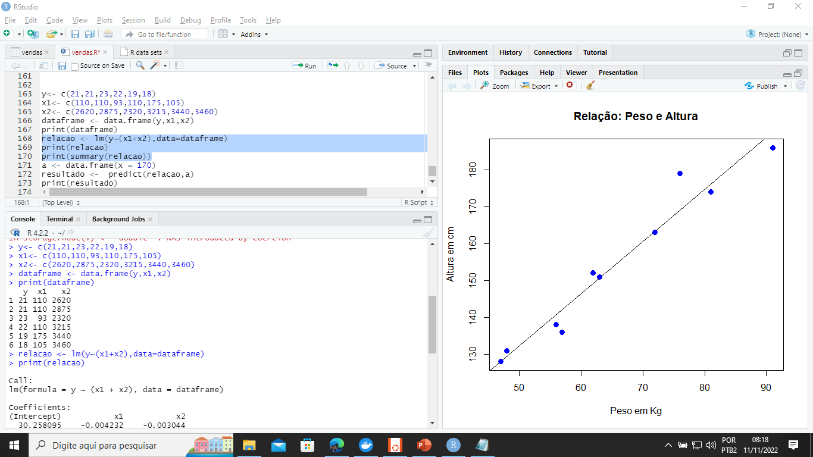
.

Slide 16
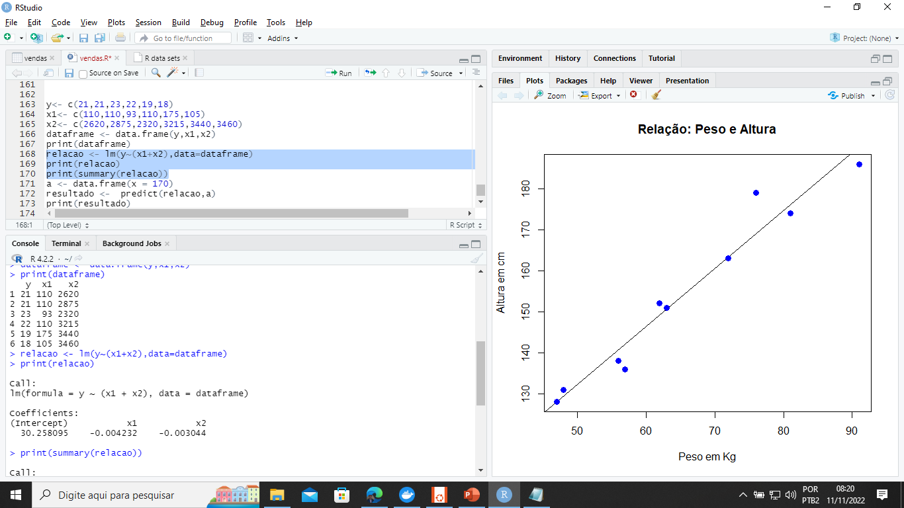
A equação da reta:
A partir dos resultados, a equação da reta é dada por:
y=30.258095-0.004232.x1-0.003044.x2

Slide 17
Realizando a previsão:
1ª maneira:
Escreve-se a função com os coeficientes, os novos valores e a partir dai faz-se o cálculo:
new_x1<-105
new_x2<-3460
y<-30.258095-0.004232*new_x1-0.003044*new_x2
print(y)

Slide 18
Realizando a previsão:
2ª maneira:
Faz-se um novo modelo.
new_dataframe <- data.frame(new_x1,new_x2)
new_relacao <- lm(y~(x1+x2),data=new_dataframe)
resultado <- predict(new_relacao,data=new_dataframe)
print(resultado)

Slide 19
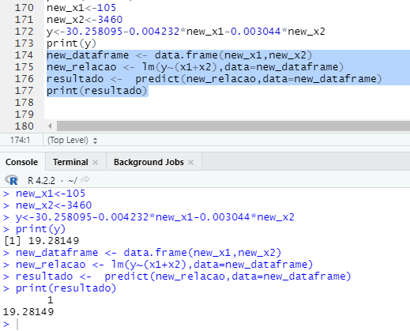
.

Slide 20
Séries Temporais:
Uma série temporal é um conjunto de dados que varia no tempo.
Exemplos simples de séries temporais pode-se dizer que é o valor de uma ação no mercado de ações em diferentes pontos do tempo em um determinado dia. A previsão diária de clima numa cidade também é uma série temporal.

Slide 21
Séries Temporais:
O objeto de série temporal em R é criado usando a função ts().
Em R uma série temporal é definida como:
timeseries.object.name <- ts(data, start, end, frequency)
Onde, data é um vetor que contém os dados usados ​​na série temporal, start especifica a hora de início para a primeira observação na série temporal, end especifica a hora de término da última observação na série temporal e a frequência especifica o número de observações por unidade de tempo.

Slide 22
Séries Temporais:
Exemplo de série temporal.
Admita que os valores a seguir são dados coletados de temperatura (Kelvin) medida todo dia 05 de cada mês ao longo do ano de 2012.
temp <- c(799,1174,865,1334,635,918,685,998,784,985,882,1071)
Criando o modelo de série temporal. Para isto use:
temp.timeseries <- ts(temp,start = c(2012,1),frequency = 12)
A partir daí faz-se um print da serie temporal para obter a tabela de dados.

Slide 23
Séries Temporais:
Imprimindo a tabela e gerando o gráfico.
print(temp.timeseries)
plot(temp.timeseries)

Slide 24
